Slide 1





Slide 2



Slide 3



Chia sẻ với các bạn những điều thú vị mà em đã học được từ một người bạn, một cuốn sách hoặc một chương trình truyền hình

Slide 4



Em đã học hỏi được từ bạn Nam lớp trưởng lớp em. Em học hỏi được từ bạn ấy cách sắp xếp thời gian biểu, cách học tập của bạn ấy.

Slide 5




Chia sẻ trước lớp
Trình bày
Nhận xét

Slide 6


Muốn biết phải hỏi
Muốn giỏi phải học.
(Tục ngữ)

Slide 7

HOẠT ĐỘNG 3
HOẠT ĐỘNG 3

Slide 8
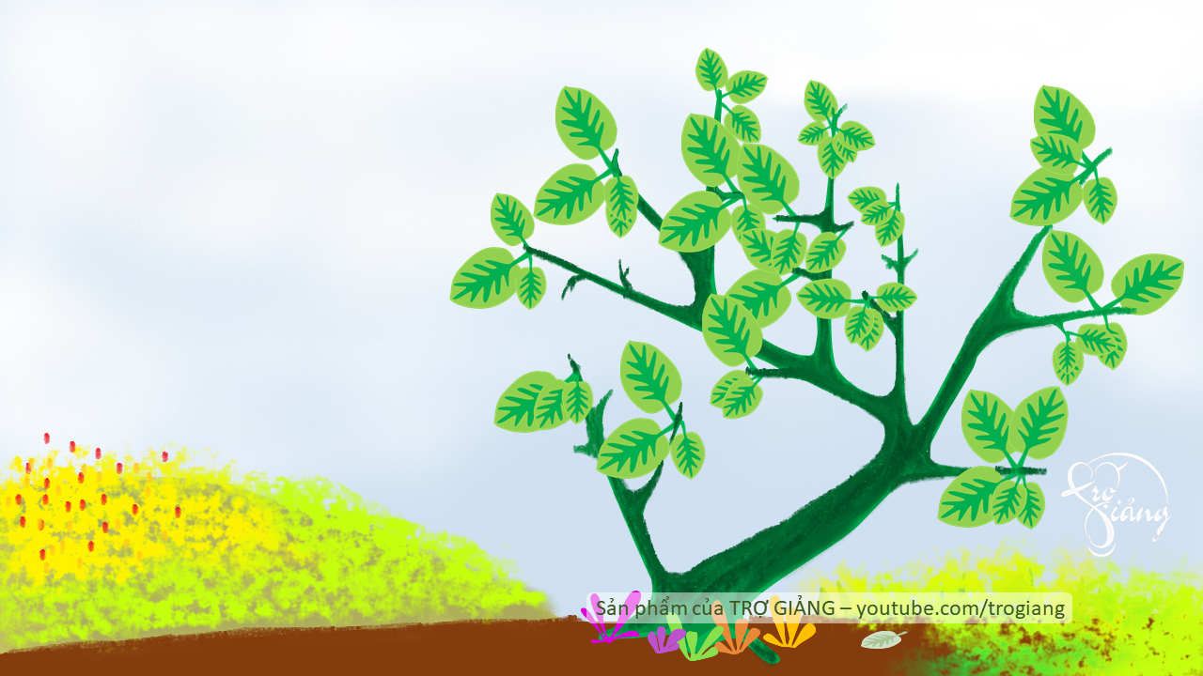












Nêu 3 điều em học được qua bài học.
Nêu 3 việc em cần làm sau bài học.
Notes:
Bấm vào bông hoa, sau đó bấm vào câu hỏi

Slide 9


Slide 10


